Slide 1
PRÁCTICA 2: DIVIDE Y VENCERÁS
Ahmed El Moukhtari Koubaa
Damián Marín Fernández
Jesús Martín Zorrilla
Eduardo Segura Richart

Slide 2
ÍNDICE
1. Descripción del problema.
2. Matriz traspuesta por fuerza bruta.
3. Matriz traspuesta por DyV.
4. Eliminar repetidos por fuerza bruta.
5. Eliminar repetidos por DyV.
6. Comparativa traspuesta.
7. Comparativa elimina repetidos.
8. Conclusiones.

Slide 3
DESCRPCIÓN DEL PROBLEMA
Resolución de dos problemas:
- Hallar la traspuesta de una matriz
- Encontrar elementos repetidos en un vector
Con los siguientes algoritmos:
- Fuerza Bruta (fb)
- Divide y Vencerás (dv)

Slide 4
DESCRPCIÓN DEL PROBLEMA
Análisis de la eficiencia:
- Eficiencia Teórica Análisis código
- Eficiencia Empírica Ejecución con varios tamaños
- Eficiencia Híbrida Basada en las anteriores

Slide 5
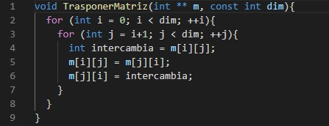
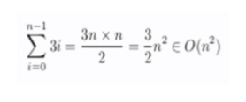
2. MATRIZ TRASPUESTA FB – EFICIENCIA TEÓRICA
3 operaciones de O(1)
Bucle interno Desde j=i+1 hasta j=dim-1
n-1 repeticiones
Fórmula

Slide 6
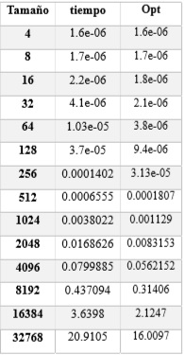
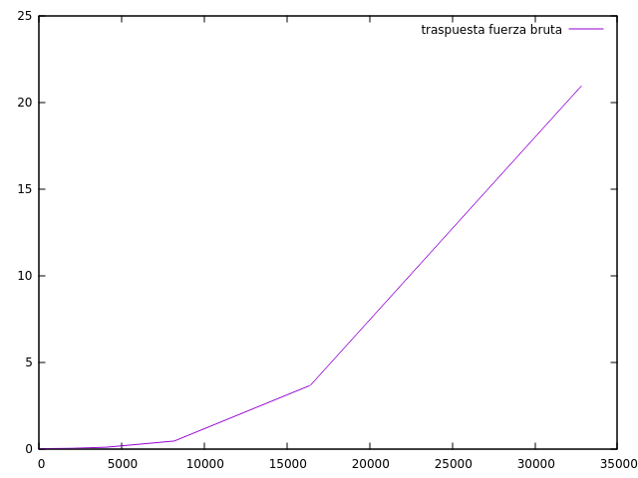
MATRIZ TRASPUESTA FB – EFICIENCIA EMPÍRICA

Slide 7
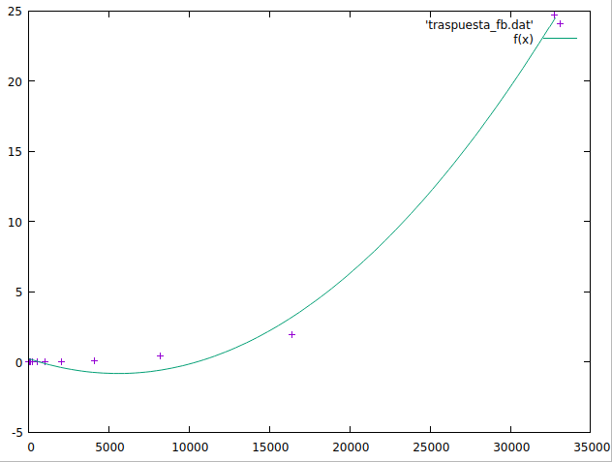
MATRIZ TRASPUESTA FB – EFICIENCIA HÍBRIDA
f(x)=ax2 + bx + c
a = 3,41959e-08
b = - 0,000380884
c = 0,225173

Slide 8
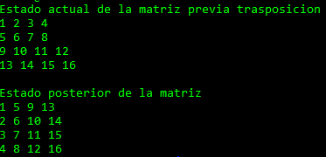
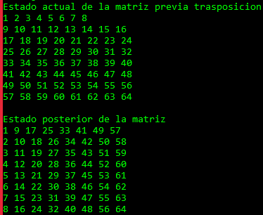
MATRIZ TRASPUESTA FB – EFICIENCIA CASO DE EJECUCIÓN
Para 2 tamaños, 4 y 8:

Slide 9
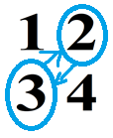
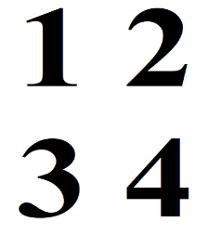
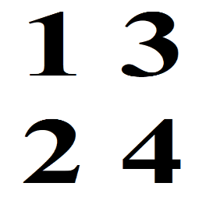


3. MATRIZ TRASPUESTA DyV
Descripción del algoritmo:
1.- Dividir en 4 submatrices la matriz original.
2.- Intercambiar las submatrices diagonales (2 y 3).
3.- Repetir desde el paso 1 hasta llegar al caso base (matriz de dimensión 2).

Slide 10
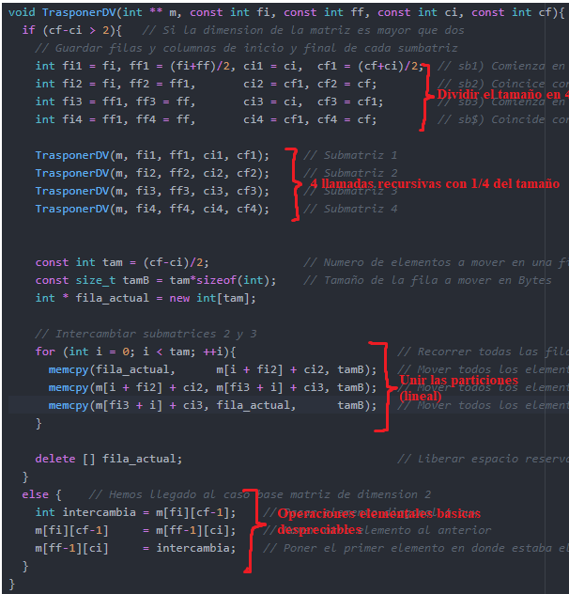
CÓDIGO

Slide 11
3. MATRIZ TRASPUESTA DyV – EFICIENCIA TEÓRICA
T(n) = 4*T(n/4) + n
- Hacemos el siguiente cambio de variable para ello → n = 4^k
- Nos queda: T(4^k) = T(4^(k-1)) + 4^k
- Expresamos en función de k: tk = tk-1 + 4^k
- Resolvemos con la ecuación característica (x-4)*(x-4)
- Nos queda c1*4^k + c2*k*4^k
- Deshacemos el cambio c1*n + c2*n*log(n)
- Luego este algoritmo es del orden O(n*log(n)+n)
- Expresamos la eficiencia sin valores despreciables: O(n*log(n))

Slide 12
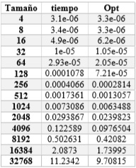
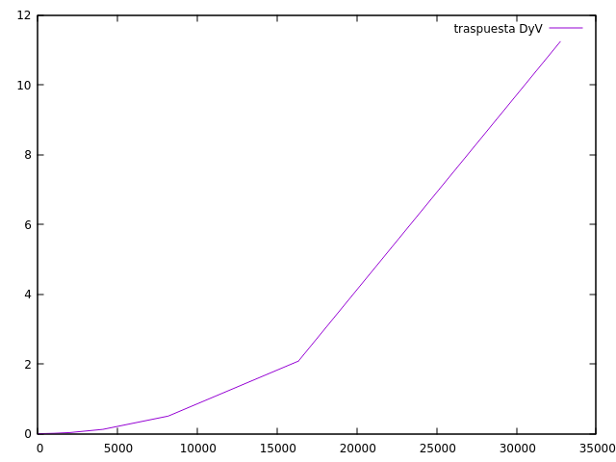
3. MATRIZ TRASPUESTA DyV – EFICIENCIA EMPÍRICA

Slide 13
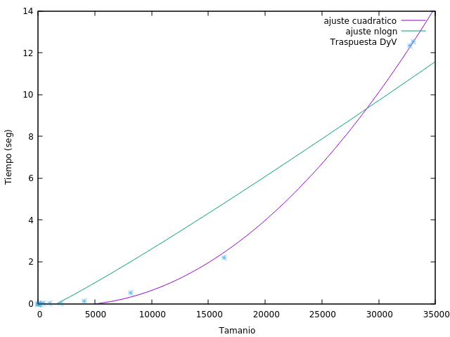
3. MATRIZ TRASPUESTA DyV – EFICIENCIA HÍBRIDA
f(n) = 0.000227427*log(n)*n - 0.000227427*n + 0.000227427

Slide 14
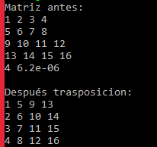
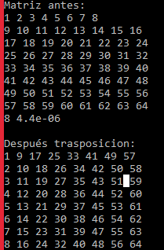
3. MATRIZ TRASPUESTA DyV – CASO DE EJECUCIÓN
Dos ejecuciones, para tamaños 4 y 8:

Slide 15
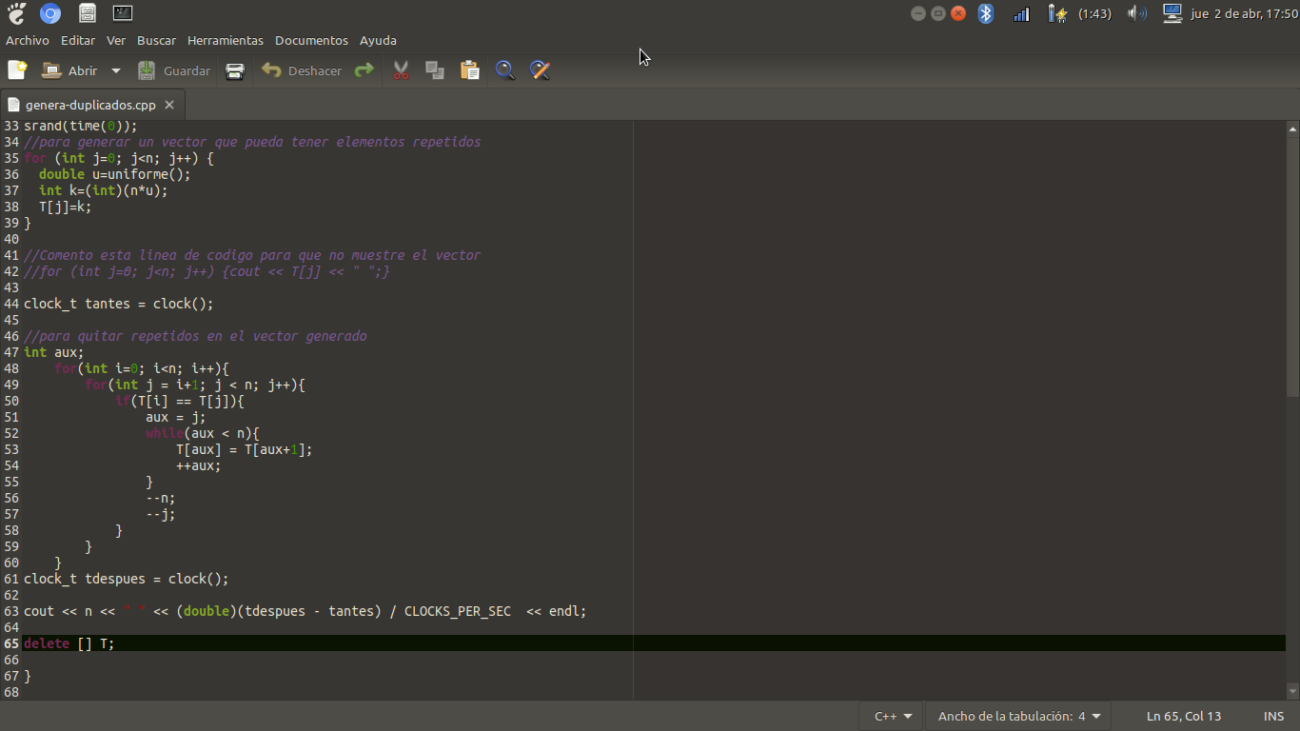
4. ELIMINAR REPETIDOS FB – EFICIENCIA TEÓRICA
2 bucles anidados
Bucle Interno:
- Comparación
- Desplazamiento n-k elementos restantes hacia la izquierda.
Peor caso: O(n^2)
Vector vacío: O(1)

Slide 16
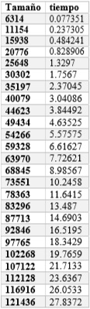
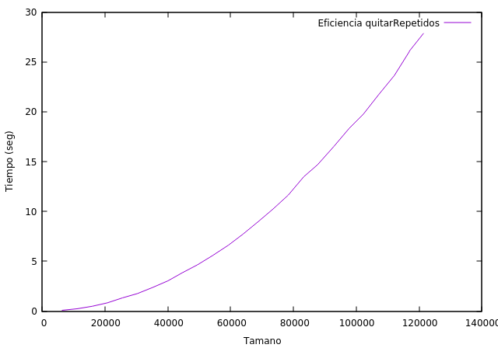
4. ELIMINAR REPETIDOS FB – EFICIENCIA EMPÍRICA

Slide 17
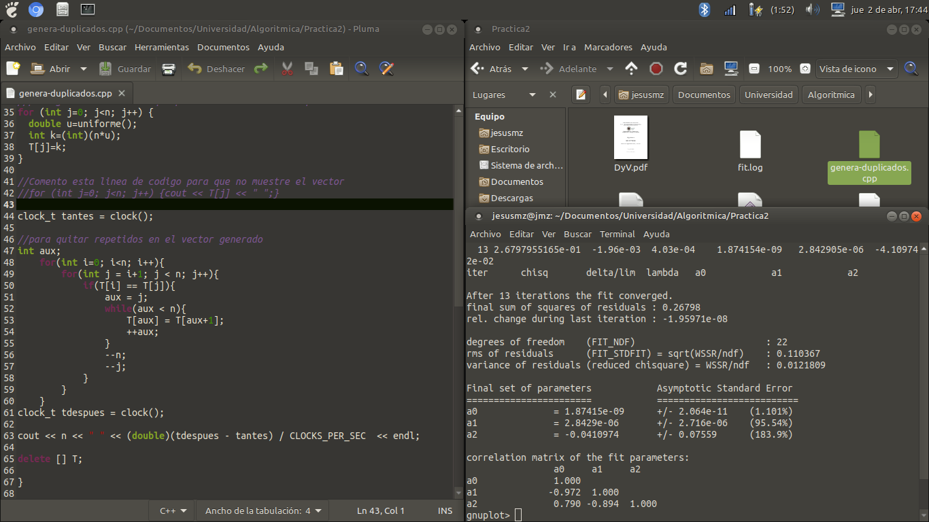
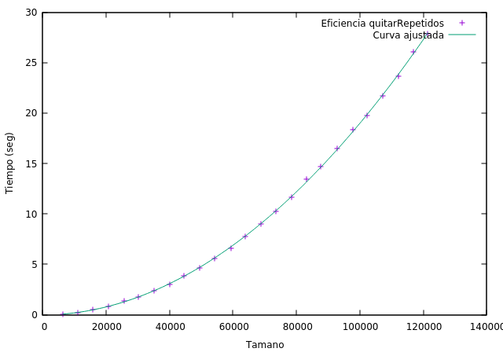
4. ELIMINAR REPETIDOS FB – EFICIENCIA HÍBRIDA

Slide 18
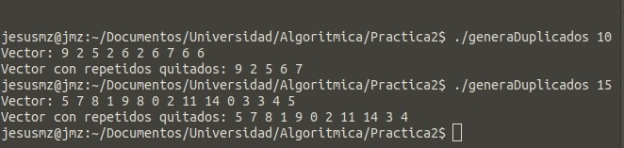
4. ELIMINAR REPETIDOS FB – CAS0 DE EJECUCIÓN
Dos ejemplos, uno de tamaño 10 y otro de tamaño 15:

Slide 19

5. ELIMINAR REPETIDOS DyV – ANÁLISIS
Algoritmo: Eliminar todos los repetidos de UN MISMO vector
No es posible aplicar DyV
ALTERNATIVA

Slide 20
5. ELIMINAR REPETIDOS DyV – EFICIENCIA TEÓRICA
Algoritmo de ordenación MERGESORT O(n*log(n))
Algoritmo de eliminación de elementos O(n)
TOTAL:
O(n*log(n)) + O(n) = O(n*log(n))

Slide 21
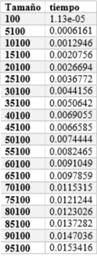
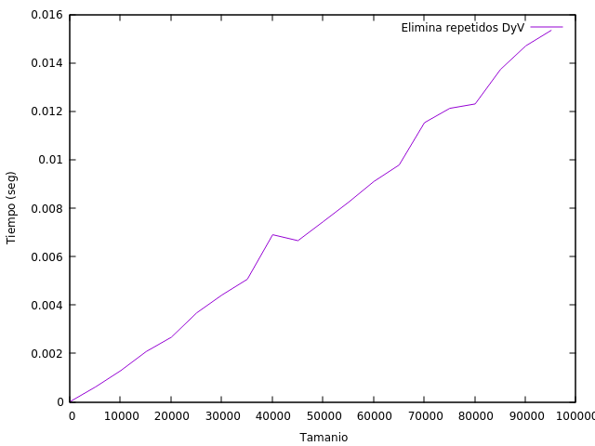
5. ELIMINAR REPETIDOS DyV – EFICIENCIA EMPÍRICA

Slide 22
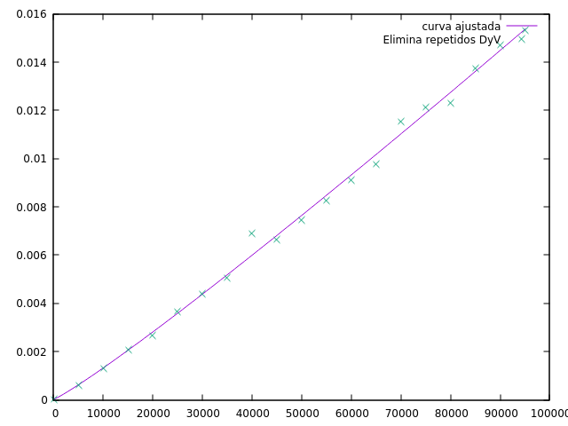
5. ELIMINAR REPETIDOS DyV – EFICIENCIA HÍBRIDA
f(x) = a0*x*log(n)

Slide 23

5. ELIMINAR REPETIDOS DyV – CASO DE EJECUCIÓN
Dos ejecuciones, para tamaños 15 y 30:

Slide 24
6. COMPARATIVA TRASPUESTA
Empíricamente tenemos que ambas son cuadráticas, por lo que la versión DyV no es mejor que la versión por fuerza bruta, aunque sí que mejora el tiempo de ejecución a partir de un tamaño de entrada mayor a 4096, siendo hasta 2 veces más rápida.
Luego nos quedaría que el mejor algoritmo en tiempo de ejecución es la versión DyV, aunque no se consigue una mejora de eficiencia.

Slide 25
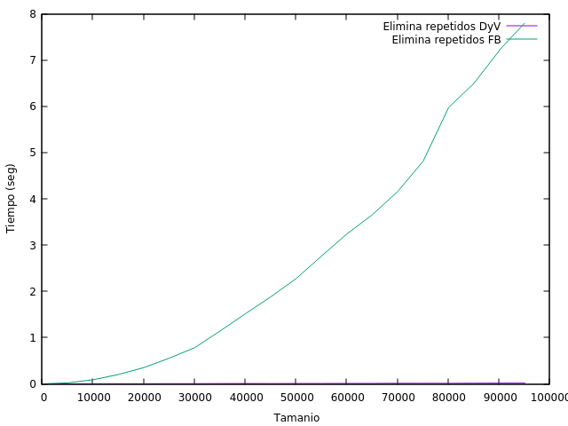
7. COMPARATIVA ELIMINA REPETIDOS

Slide 26
8. CONCLUSIONES
Matriz Traspuesta:
- No hay mejora en orden de eficiencia
- Se reduce el tiempo de ejecución en hasta un 50%
Eliminar Repetidos:
- Eficiencia mejorada
- No implementación DyV pura
DyV:
- Mejora en tiempos de ejecución
- No siempre mejora orden eficiencia
- Su implementación no siempre es segura

